Slide 1
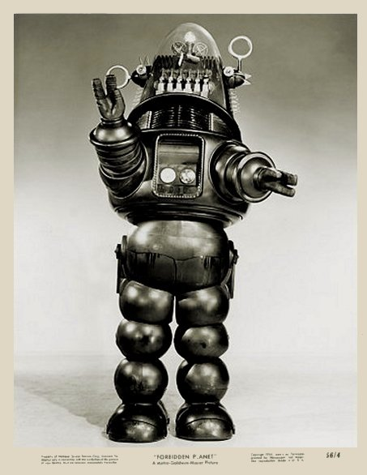
Robby de Robot
Notes:
Kennis gemaakt met Robby en algemene programmeer principes

Slide 2
Javascript
Notes:
Javascript sluit het beste aan op ervaring (html, css)

Slide 3
Tot nu toe gebruikt:
document.write("<h1>Hello World</h1>");
alert("tekst") – Toon een waarschuwingsvenster
prompt("tekst", "waarde") – Stel de gebruiker een vraag
confirm("tekst") – Laat een bevestigingsvenster zien
Notes:
Dit is niveau 1.

Slide 4
Belangrijk
Elke instructie eindigt met een puntkomma ;
Javascript is hoofdlettergevoelig.
Voeg commentaarregels toe.
Notes:
Naamgeving: camelCasing.

Slide 5
Comments
HTML
<!-- commentaar regels -->
Javascript/jQuery
//enkele commentaar regel
/* meerdere
Commentaar
Regels */

Slide 6
Variabele
(toekenning)
var variabeleNaam = "tekst";
getal (integer/float)
boolean (true/false)
array (verzameling)
functie
object
Notes:
Tekst met quotes
Getallen (punt ipv komma)

Slide 7
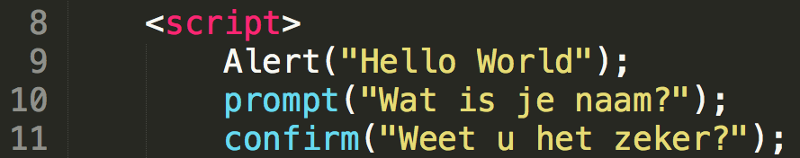
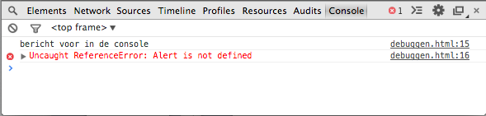
Fouten opsporen
Kleur in editor
Melding in de console
Notes:
Probeer het volgende:
console.log("Bericht voor in de console.";

Slide 8
Huiswerk gedaan?
Studiehandleiding gelezen?
Account aangemaakt op https://codecademy.com ?
Account aangemaakt op https://github.com ?
Opgave 2 : Celsius naar Fahrenheit gelukt?
Gestart met Javascript op Codecademy.com?

Slide 9
Account gegevens
Invullen op:
http://goo.gl/forms/ywkR94Mtu0

Slide 10
Uitwerking
Opgave 2 - Celsius naar Fahrenheit
Notes:
Eerst in pseudo code

Slide 11
Arithmetic Operators
+ Addition
- Subtraction
* Multiplication
/ Division
Notes:
HMVDWOA
http://www.w3schools.com/js/js_operators.asp
+ kan twee dingen, getallen optellen, maar ook tekst aan elkaar plakken

Slide 12
Kern begrippen
Variabele
Conditional statements
Functies
Events
Herhalingen
Arrays (lijsten)

Slide 13
Conditional statements
Pseudo code:
Als (iets waar is)
doe iets

Slide 14
Voorbeeld
vergelijking
if(bezoeker == "docent"){
alert("Welkom docent, wat wilt u doen?");
}
Notes:
= toekenning
== vergelijking
=== vergelijking (waarbij ook gekeken wordt of ze van hetzelfde type zijn (zie uitleg bij codecademy oefeningen))

Slide 15
Conditional statements
Pseudo code:
Als (iets waar is)
doe iets
Anders
doe iets anders
Notes:
if … then
else ...

Slide 16
Voorbeeld
vergelijking
if(bezoeker == "docent"){
alert("Welkom docent, wat wilt u doen?");
} else {
alert("Welkom student, welke cursus wil je openen?");
}
Notes:
= toekenning
== vergelijking
=== vergelijking (waarbij ook gekeken wordt of ze van hetzelfde type zijn (zie uitleg bij codecademy oefeningen)

Slide 17
Conditional operators
== Is equal to
!= Is not equal to
< Is less than
> Is greater than
>= Is greater than or equal to
<= Is less than or equal to

Slide 18
Logical operators
&& AND
II OR
! NOT
Notes:
http://www.w3schools.com/js/js_comparisons.asp

Slide 19
Logica
A wife asks her husband, a computer programmer, “Would you please go to the store for me and buy a carton of milk? And if they have eggs, get six.”

Slide 20
Logica
A short time later the husband comes back with 6 cartons of milk.
The wife asks him, “Why the hell did you buy 6 cartons of milk?”
He replied, “They had eggs.”

Slide 21
Opgave 3
Schrijf een programma die de waarden vanuit de prompt(); worden opgeslagen in twee variabelen.
Vergelijk de twee scores, en geef via een alert() weer of team 1 of team 2 gewonnen heeft.
Als het gelijkspel is, geef dit dan ook aan.

Slide 22
Opgave 4
Schrijf een programma dat kan bepalen of je bezorgkosten moet betalen bij een bestelling.
Als het aankoopbedrag 25.00 euro of hoger is, dan wordt je bestelling gratis bezorgd. Als dat niet het geval is, betaal je 3.95 bezorgkosten.

Slide 23
Type Variabelen
string tekst
int gehele getallen (ook negatief)
float komma getallen (ook negatief)

Slide 24
Meer Functies
typeof() bepaal het type
parseInt() maak er een integer van
parseFloat() maak er een float van

Slide 25
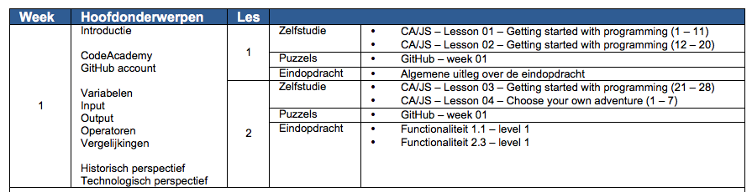
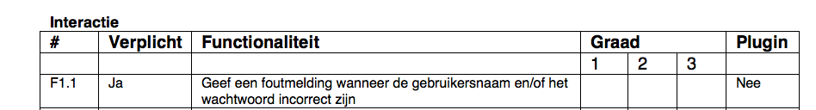
SHL

Slide 26
Voorbeelden eindopdracht

Slide 27
Reflectie
Opgave 3 en 4 gemaakt ->
Hoe vertaal je dit naar bijv. een inlogscherm

Slide 28
Huiswerk
Codecademy Javascript oefeningen maken
(zie SHL)

